Slide 1
Gymmen in de toekomst
Les 6

Slide 2
Vorige keer
Idee gekozen
Ontwerp uitgewerkt en getest

Slide 3
De stappen

Slide 4
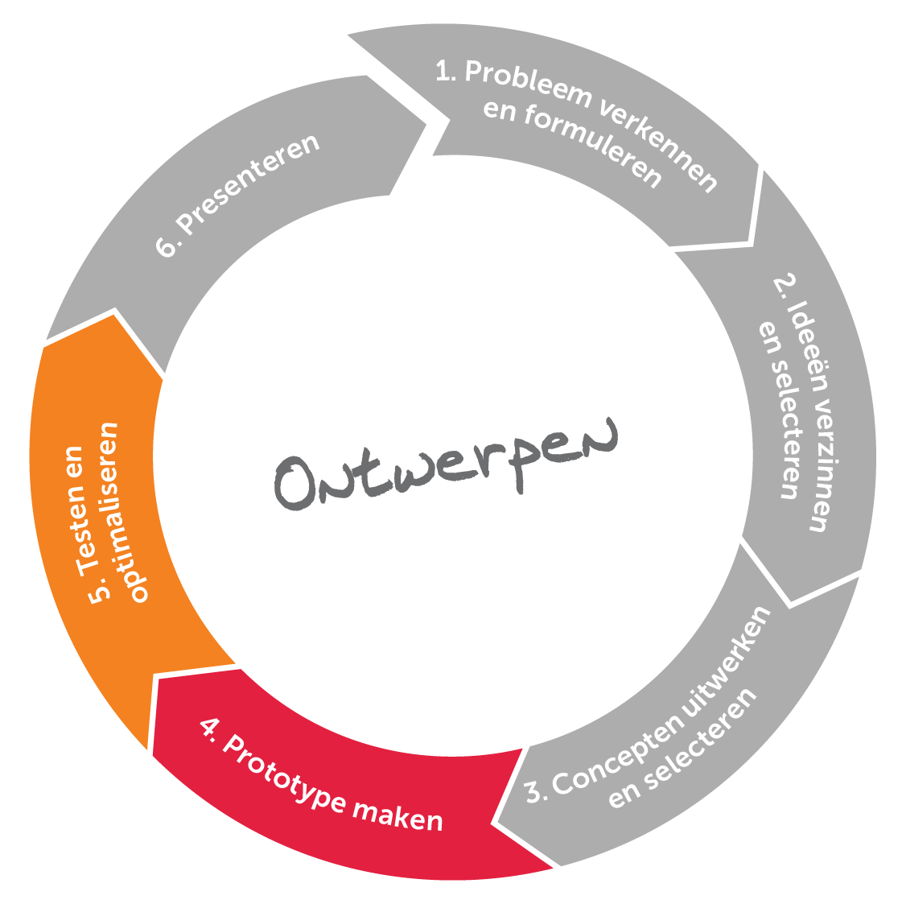
Vandaag
Testplan maken
Ontwerp opbouwen
Ontwerp verder testen

Slide 5
Testen: testplan
Bedenk wat je wil gaan testen
Vul het testplan in met je groepje (werkblad)

Slide 6
Testplan maken
Wat? | Bedenk wat jullie willen testen Vul het testplan in op het werkblad
Hoe? | In je ontwerpteam
Tijd? | 10 minuten

Slide 7
Opbouwen
Wat? | Bouw jullie spel op, zorg dat het klaar is om te testen
Hoe? | In je ontwerpteam
Tijd? | 20 minuten

Slide 8
Testen: uitvoeren
Waar gaan we op letten?
Duidelijke uitleg
Goed kijken (observeren)
Veel vragen stellen

Slide 9
Testen: regels
Wees lief voor de testers
Fouten zijn goed!
Wees kritisch maar positief

Slide 10
Testen en verbeteren
Wat? | Test het spel uit met twee andere teams Wissel na 10 minuten
Hoe? | In je ontwerpteam, met twee andere teams
Tijd? | 10 minuten, daarna wisselen

Slide 11
Volgende keer
Ontwerp presenteren aan de klas en gymdocent!

